Slide 1


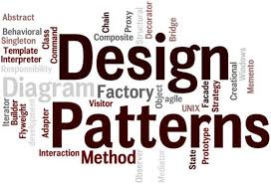
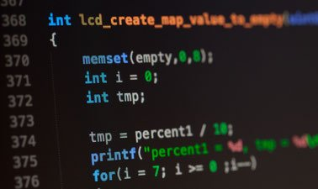
Bridge (Köprü) Deseni
İleri Programlama Dersi
http://youtube.com/bmdersleri
Hazırlayan ve Sunan : Çağla Soysal 1811404062
Tarih : 06/06/2021
Sürüm : v2
Ders Yürütücüsü : Doç. Dr. İsmail KIRBAŞ

Slide 2

İçindekiler
Tasarım Kalıpları
Tasarım Kalıpları çeşitleri
Bridge (Köprü) Deseni nedir?
UML Diyagramı
Bridge Deseni Örneği -1
Ne zaman Bridge Deseni kullanılmalı?
Bridge Deseni nasıl uygulanır?
Bridge Deseni’nin avantajları ve dezavantajı
Bridge Deseni Örneği -2
Uygulama Örneği -1
Sonuç
Kaynaklar
http://youtube.com/bmdersleri

Slide 3
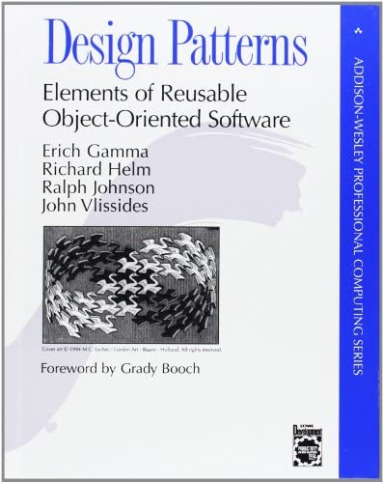
Tasarım Kalıpları
Bilgisayar bilimlerinin geçmişi çok olsada yazılım mühendisliğinin gelişim süreci bundan yaklaşık 20–25 sene öncesine dayanmaktadır. Tasarım kalıpları (desenleri) kavramı da yaklaşık 25 sene öncesinde ortaya atılmıştır.
Gang of Four (GOF) olarak bilinen kişiler (Erich Gamma, Richard Helm, Ralph Johnson and John Vlissides) Design Patterns (Elements of Reusable Object-Oriented Software) adında bir kitap yayınlamışlar ve ilk kez yazılım alanında tasarım kalıpları kavramını ortaya atmışlardır. Bu terimi “Tasarım Kalıpları”, “Tasarım Şablonları”, “Tasarım Desenleri” gibi farklı isimlerle de görebilirsiniz.

Slide 4
Tasarım Kalıpları (devam)
Tasarım kalıpları, yazılım geliştiricilerin yazılım geliştirme sırasında karşılaştıkları genel sorunların çözümüdür. Bu çözümler, uzun bir süre boyunca sayısız yazılım geliştirici tarafından deneme yanılma yoluyla elde edilmiştir. Daha sonra belli problemler için buldukları optimum çözümlere isimler vermişlerdir. GOF, kitaplarında da 23 adet tasarım deseni konu almıştır. Ancak günümüzde bundan çok daha fazlası vardır.
Ayrıca bu konuyu belli bir kalıba oturtmak doğru olmaz. Siz de projenizi geliştirirken kendi tasarım kalıbınızı oluşturabilir ve kendi çözümünüzü bulabilirsiniz. Ancak tasarım kalıplarının amacı tekerleği baştan icat etmemek olduğu için, var olan çözümleri bilip uygun olan yerde kullanmak sizin için en doğrusu olacaktır.
Tasarım kalıpları bir algoritma ya da kod değildir. Ayrıca belli dile özgü değildir, dilden bağımsızdır. Genellikle nesneler arası ilişkileri UML diyagramları ile gösterilir, bu sayede yazılımcılar arasında ortak bir iletişim dili oluşmuş olur. Belli bir tasarımı istediğiniz dille yazdığınız bir projeye kolaylıyla uygulayabilirsiniz.

Slide 5
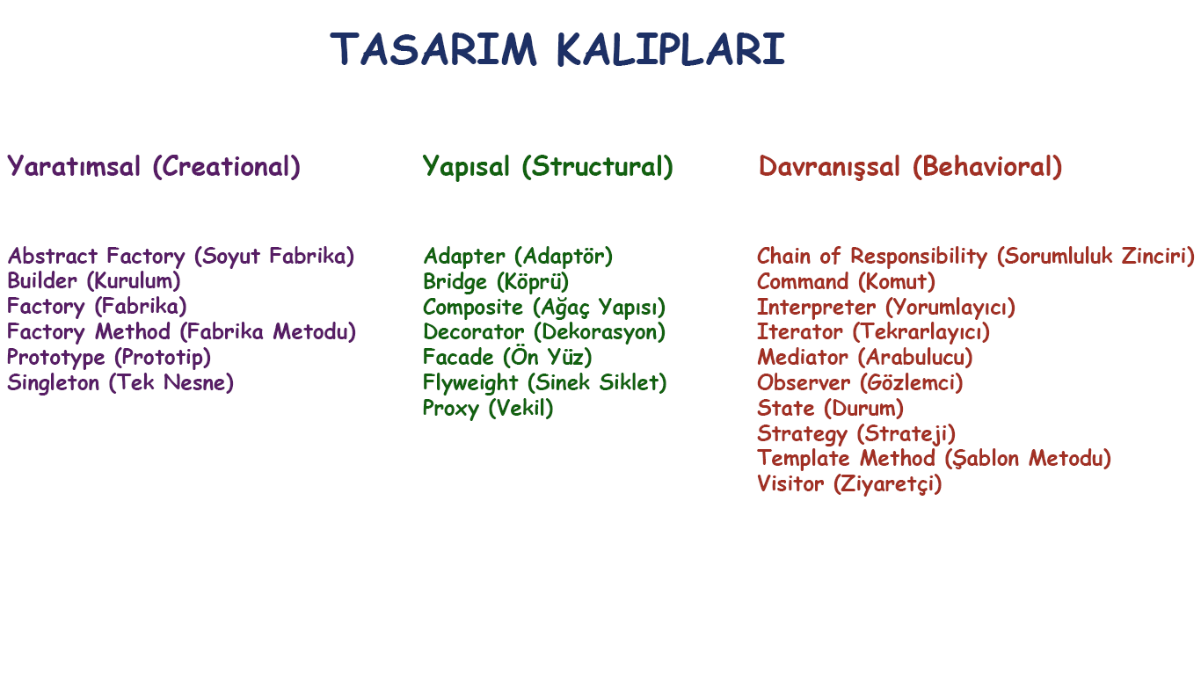
Tasarım Kalıpları Çeşitleri
Tasarım kalıpları genel olarak 3 ana başlıkta incelenir. Bunlar:
1-Yaratımsal Kalıplar (Creational Patterns): Bu tasarım deseni nesneleri doğrudan new (yeni) operatörü kullanarak oluşturmak yerine nesne oluşturma mantığını gizleyerek sınıflardan nesne oluşturmaya alternatif çözümler sunar. Bu program akışında hangi nesneye ihtiyaç varsa onu oluştururken esneklik ve kolaylık sağlar.
2-Yapısal Kalıplar (Structural Patterns): Bu tasarım deseni nesneler arasındaki ilişkinin yapısını düzenlemek için çözümler sunar.
3-Davranışsal Kalıplar (Behavioral Patterns): Bu tasarım deseni çalışma zamanında nesneler arasındaki davranışlar için çözümler sunar.
Bu 3 ana başlık altında yer alan yazılımcılar arasında bilinen popüler tasarım kalıpları vardır.

Slide 6
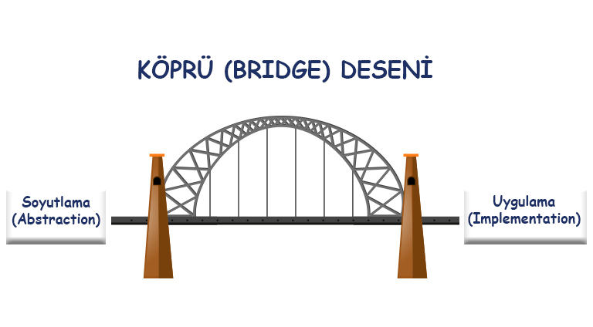
Bridge (Köprü) Deseni Nedir?
Bridge (Köprü), büyük bir sınıfı veya yakından ilişkili bir sınıf kümesini birbirinden bağımsız olarak geliştirilebilen iki ayrı hiyerarşiye (soyutlama-abstraction ve uygulama-implementation) ayrılmasına olanak tanıyan yapısal bir tasarım modelidir.

Slide 7
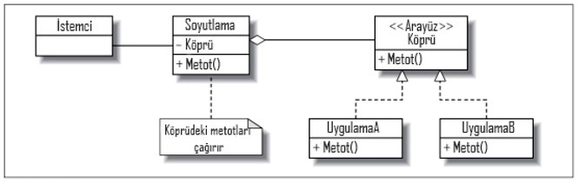
UML Diyagramı
UML diagramında da görüldüğü gibi, iki adet uygulama (implementation) sınıfı, bu sınıfların türetildiği arayüz (interface) ve bu arayüzün bağlı olduğu soyutlama (abstraction) sınıfı mevcuttur.
UygulamaA, UygulamaB (ImplementationA-ImplementationB): Esas fonksiyonaliteyi içerisinde barındıran sınıflardır.
Köprü (Bridge): UygulamaA ve UygulamaB sınıflarının türediği arayüzdür. Bu arayüzün görevi soyutlama ile uygulama sınıfları arasında köprü görevi görmesi ve onları bağlamasıdır.
Soyutlama (Abstraction): Soyutlama sınıfı, köprü üzerinden esas sınıflara ve onların metotlarına ulaşarak bunları istemciye (client) ulaştırır. Böylece uygulama sınıfları istemciden soyutlanmış olur.

Slide 8
UML Diyagramı (devam)
Soyutlama sınıfı, temsili olarak istemciye ulaştığı ve fonksiyonel sınıfları istemciden soyutlayan sınıftır. Köprü ise soyutlama ile iletişimde olan sınıftır. Köprü sınıfı, köprü vazifesi gördüğünden tüm fonksiyonel sınıfların atası olmak zorundadır.

Slide 9
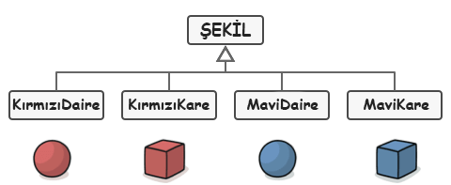
Bridge Deseni Örneği
Şekil bir çift alt sınıf içeren geometrik bir sınıfınız olduğunu varsayalım: Daire ve Kare. Bu sınıf hiyerarşisini renkleri dahil edecek şekilde genişletmek istiyorsunuz, böylece alt sınıflar oluşturmayı, Kırmızı ve Mavi ile şekillendirmeyi planlıyorsunuz. Ancak, hali hazırda iki alt sınıfınız olduğundan, MaviDaire ve KırmızıKare gibi dört sınıf kombinasyonu oluşturmanız gerekecektir.
Hiyerarşiye yeni şekil türleri ve renkler eklemek, onu katlanarak büyütecektir. Örneğin, bir üçgen şekli eklemek için her renkten birer tane olmak üzere iki alt sınıf eklemelisiniz. Bundan sonra, yeni bir renk eklemek, her şekil türü için bir tane olmak üzere üç alt sınıf oluşturmayı gerektirir.

Slide 10
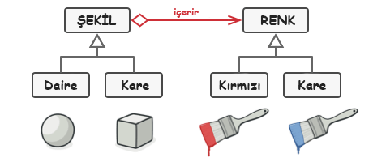
Bridge Deseni Örneği (devam)
Bu sorun, şekil sınıflarını iki bağımsız boyutta (renk ve şekil) genişletmeye çalışıldığı için oluşur: Bu, sınıf kalıtımıyla ilgili çok yaygın bir sorundur.
Bridge (Köprü) Modeli, kalıtımdan nesne kompozisyonuna geçerek bu sorunu çözmeye çalışır. Bunun anlamı, boyutlardan birini ayrı bir sınıf hiyerarşisine çıkarmanızdır, böylece orijinal sınıflar, tüm durum ve davranışlarına tek bir sınıf içinde sahip olmak yerine yeni hiyerarşinin bir nesnesine başvurur.
Bu yaklaşımı izleyerek, renkle ilgili kodu iki alt sınıfla kendi sınıfına çıkarılabilir: Kırmızı ve Mavi.
Şekil sınıfı daha sonra renk nesnelerin birine bir başvuru alanı işaret alır. Artık Şekil, renkle ilgili herhangi bir çalışmayı bağlantılı renk nesnesine devredebilir. Bu referans, Şekil ve Renk sınıfları arasında bir köprü görevi görecektir. Şu andan itibaren, yeni renkler eklemek şekil hiyerarşisini değiştirmeyi gerektirmeyecektir. Tabi bu durumun tersi de geçerlidir.

Slide 11
Ne Zaman Bridge Deseni Kullanılmalı?
Bazı işlevlerin çeşitli varyantlarına sahip monolitik bir sınıfı bölmek ve düzenlemek istediğinizde (örneğin, sınıf çeşitli veri tabanı sunucularıyla çalışabiliyorsa) Bridge Deseni kullanın.
Bir sınıf büyüdükçe, nasıl çalıştığını anlamak o kadar zorlaşır ve bir değişiklik yapmak o kadar uzun sürer. İşlevselliğin varyasyonlarından birinde yapılan değişiklikler, tüm sınıfta değişiklikler yapılmasını gerektirebilir, bu da genellikle hatalara veya bazı kritik yan etkilerin ele alınmamasına neden olur.
Köprü Deseni, monolitik sınıfı birkaç sınıf hiyerarşisine bölmenize olanak tanır. Bundan sonra, her bir hiyerarşideki sınıfları diğerindeki sınıflardan bağımsız olarak değiştirebilirsiniz. Bu yaklaşım, kod bakımını basitleştirir ve mevcut kodu kırma riskini en aza indirir.

Slide 12
Ne Zaman Bridge Deseni Kullanılmalı? (devam)
Bir sınıfı birkaç ortogonal (bağımsız) boyutta genişletmeniz gerektiğinde bu deseni kullanın.
Bridge, boyutların her biri için ayrı bir sınıf hiyerarşisi çıkarmanızı önerir. Orijinal sınıf, her şeyi kendi başına yapmak yerine, ilgili çalışmayı bu hiyerarşilere ait nesnelere devreder.
Çalışma zamanında uygulamaları değiştirebilmeniz gerekiyorsa Bridge Deseni kullanın.
İsteğe bağlı olmasına rağmen, Köprü Deseni, soyutlama içindeki uygulama nesnesini değiştirmenize izin verir. Bir alana yeni bir değer atamak kadar kolaydır.

Slide 13
Bridge Deseni Nasıl Uygulanır?
Sınıflarınızdaki ortogonal boyutları belirleyin. Bu bağımsız kavramlar şunlar olabilir: soyutlama/platform, etki alanı/altyapı, ön uç/arka uç veya arayüz/uygulama.
İstemcinin hangi işlemlere ihtiyacı olduğunu görün ve bunları temel soyutlama sınıfında tanımlayın.
Tüm platformlarda mevcut olan işlemleri belirleyin. Genel uygulama arayüzünde soyutlamanın gerektirdiklerini beyan edin.
Etki alanınızdaki tüm platformlar için somut uygulama sınıfları oluşturun, ancak hepsinin uygulama arayüzünü takip ettiğinden emin olun.

Slide 14
Bridge Deseni Nasıl Uygulanır? (devam)
Soyutlama sınıfının içine, uygulama türü için bir referans alanı ekleyin. Soyutlama, çalışmanın çoğunu bu alanda referans verilen uygulama nesnesine devreder.
Birkaç üst düzey mantık varyantınız varsa, temel soyutlama sınıfını genişleterek her varyant için rafine soyutlamalar oluşturun.
İstemci kodu, birini diğeriyle ilişkilendirmek için soyutlamanın yapıcısına bir uygulama nesnesi iletmelidir. Bundan sonra, müşteri uygulamayı unutabilir ve yalnızca soyutlama nesnesiyle çalışabilir.

Slide 15
Bridge Deseni’nin Avantajları ve Dezavantajı
Avantajları;
Platformdan bağımsız sınıflar ve uygulamalar oluşturabilirsiniz.
İstemci kodu, yüksek seviyeli soyutlamalarla çalışır. Platform ayrıntılarına maruz kalmaz.
Açık / Kapalı Prensibi: Birbirinden bağımsız olarak yeni soyutlamalar ve uygulamaları tanıtabilirsiniz.
Tek Sorumluluk İlkesi: Soyutlamada üst düzey mantığa ve uygulamada platform ayrıntılarına odaklanabilirsiniz.
Dezavantajı;
Modeli oldukça uyumlu bir sınıfa uygulayarak kodu daha karmaşık hale getirebilirsiniz.

Slide 16
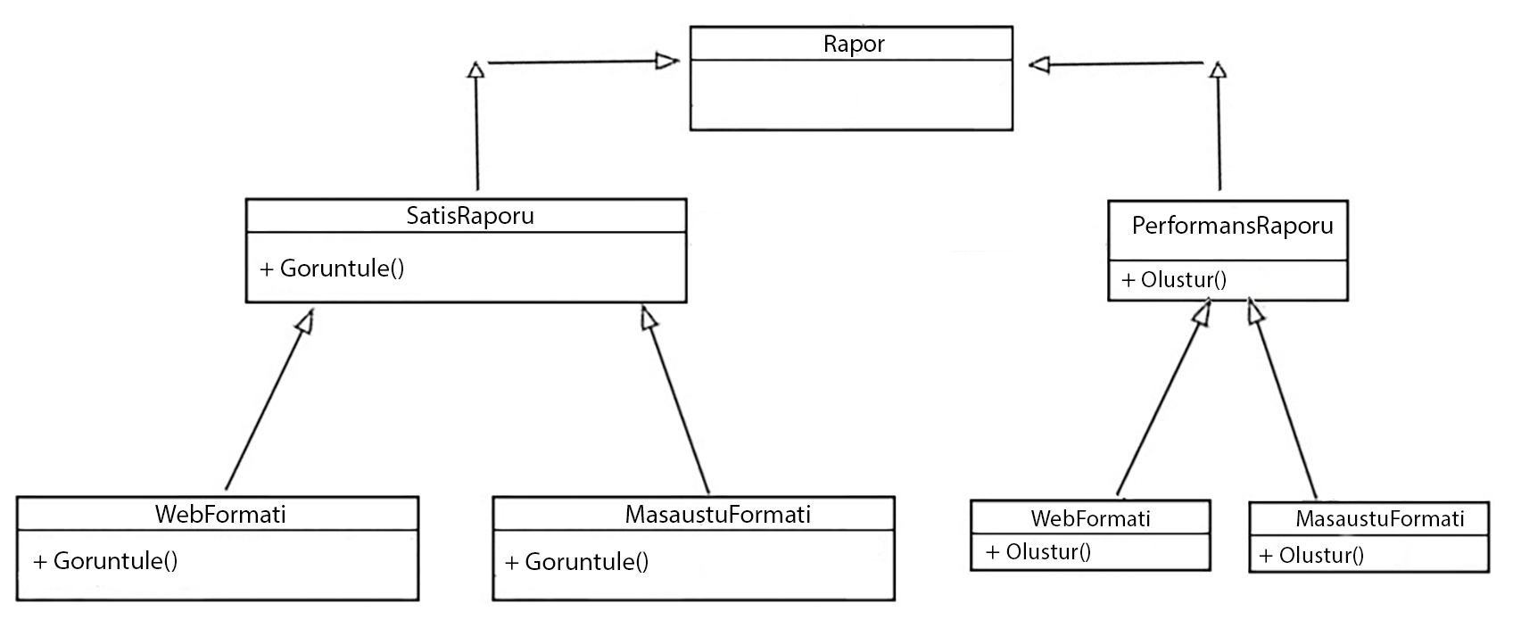
Bridge Deseni Örneği -2
Örnekte iki rapor türünü web formatında ve masaüstü formatında ayıralım. Bu rapor türleri de satış raporu ve çalışanların performans raporu olsun.
Normalde başka bir rapor türü eklemek istesek (örneğin mobil), her rapor türü için ayrı ayrı implementasyon yapmak gerekir. Bu durumda da istemcinin kodunda değişiklik yapmak zorunda kalırız.
Böyle bir soruna da Bridge Deseni ile çözüm bulabiliriz.

Slide 17
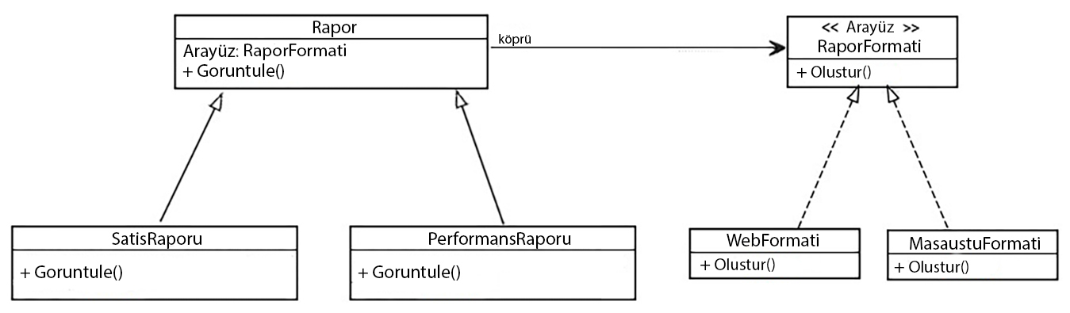
Bridge Deseni Örneği -2 (devam)
Bridge Deseni ile soyutlaşmış (abstract) bir yapıyı, implementasyondan ayırmak gerekir. Böylece bağımsız olarak geliştirilebilir iki yapı elde edilir.
İmplementasyon dediğimiz şey, en sonda elde edeceğimiz sınıftır. Örneğin bu sınıf, MasaustuFormati isimli sınıf olsun.
Modelimizde WebFormati ile MasaustuFormati sınıfları ortak bir atadan türediklerine göre birbirleriyle akrabalar denilebilir. İki sınıf geliştirilebilir bir modelde olabilmesi için akraba olmamalılar. Nitekim Web formatında oluşturulmuş çalışan performans raporu başka bir şey, masaüstü formatında oluşturulmuş satış raporu ise bambaşka bir şey.
Bu iki sınıf da farklı iki formatta bir rapordur. RaporFormati, bu modelde soyutlaşmış bir yapıdır. Yani, satış ya da çalışan performans raporunu oluştururken, hangi formatta (Masaüstü veya web) kaydetmesi gerektiğini söylememiz yeterli olacaktır. Bu durumu ayarlamak için RaporFormatı isminde bir arayüz (interface) oluşturup ilgili formatları bu arayüzden implemente edebiliriz.

Slide 18
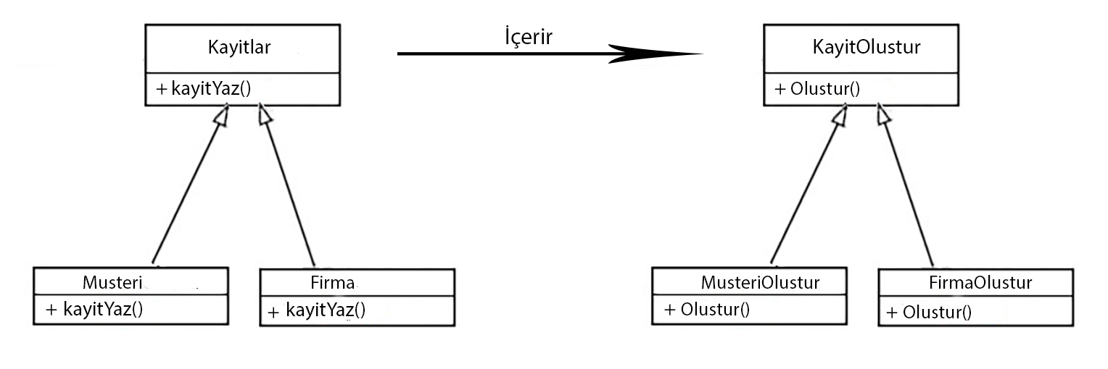
Uygulama Örneği -1
Müşterilerimizi ve firmaları kayıt ettiğimiz bir yazılım yazdığımızı varsayalım.
Aşağıdaki resmi incelersek;
Arayüz (İmplementasyon) bölümü KayitOlustur kısmıdır. Buradan MusteriOlustur ve FirmaOlustur implemente edilmiştir.
Soyutlama (abstract) bölümü Kayitlar kısmıdır. Buradan Musteri ve Firma türetilmiştir.

Slide 19
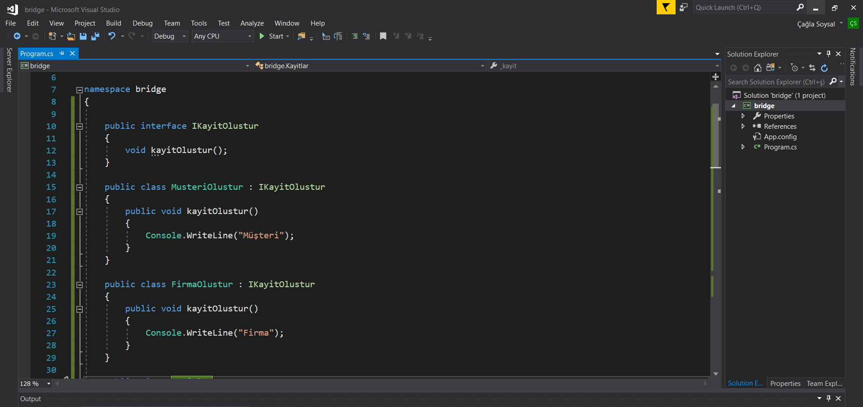
Uygulama Örneği -1 (devam)
Interface sayesinde sınıflara (class) rehberlik yapıyoruz. IKayitOlustur’dan da MusteriOlustur ve FirmaOlustur implemente ediyoruz.
Uygulama (implementation) Kodları

Slide 20
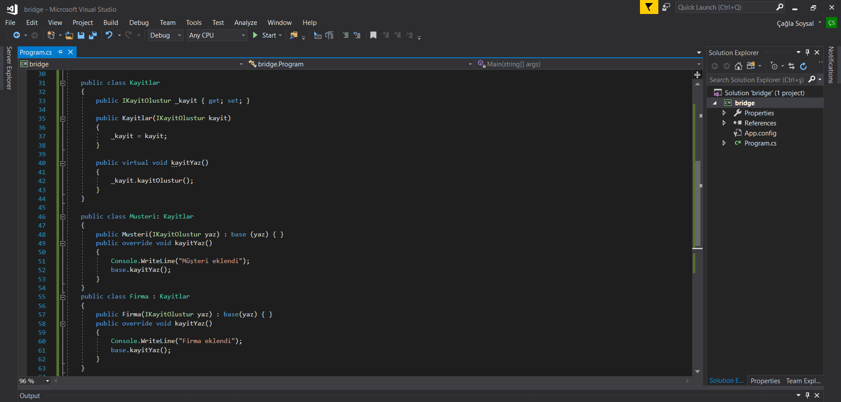
Uygulama Örneği -1 (devam)
Varsayılan Constructor üyeleri, IKayitOlustur arayüzünü (interface) parametre olarak alıyorlar ve bunu _kayit özelliğine set ediyorlar. Böylelikle, istenilen alanda ve kategoride kayit üretilebilir hale geliyoruz.
Uygulamada nesne modelini geliştirirken miras (inheritance) kavramından oldukça faydalanıyoruz. Önce, genel (base) sınıfı oluşturup sonra da özel (derived) sınıflar buradan türetilebilir. Böylelikle bir hiyerarşi elde etmiş oluyoruz.
Soyutlama (abstract) Kodları

Slide 21
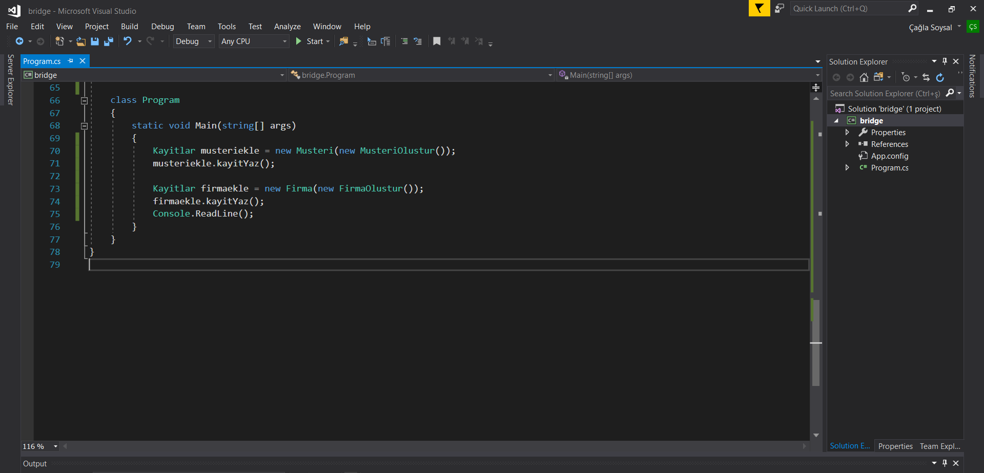
Uygulama Örneği -1 (devam)
Artık istemcide (aşağıdaki Main() metodu) doğrudan herhangi bir değişiklik yapmadan geliştirme yapılabilir. Yeni müşteri ve firma kayıtları oluşturabilir.
İstemci (client) Kodları

Slide 22
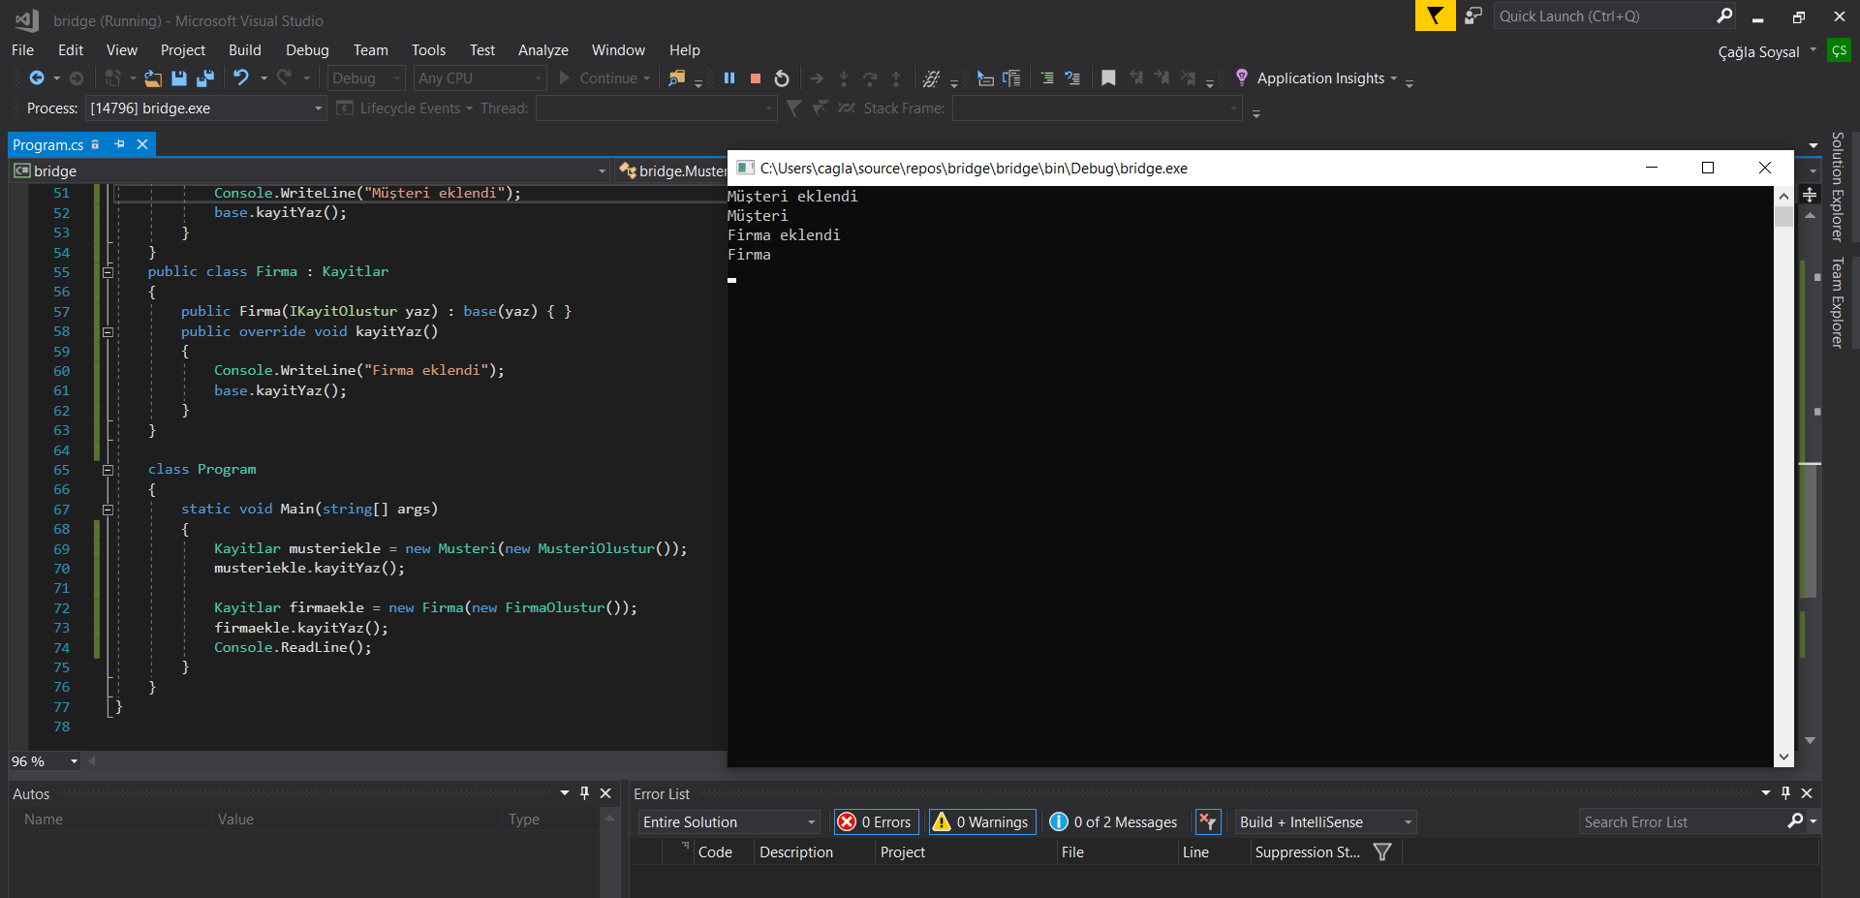
Uygulama Örneği -1 (devam)
Uygulamamızın son olarak ekran çıktısı bu şekildedir.
Uygulamanın Ekran Çıktısı

Slide 23
Sonuç
Bridge (Köprü) Tasarım Deseni, yapısal tasarım desenlerinden birisidir. Soyutlanan nesneler ile işi gerçekleyecek somut nesneler arasında köprü kurar. Soyut sınıflar ve işi yapacak sınıfları birbirinden ayırdığı için iki sınıf tipinde yapılacak bir değişiklik birbirini etkilemez. Hangi sınıfın kullanılacağına çalışma zamanında karar verilir. Bu mekanizma sayesinde çalışma alanında, gerçek işi yapan sınıf değiştirilebilir.
Bridge Deseni kullanılırken, arayüz (interface) implemantasyondan ayrılmalı, derleme yapılırken bağımlılıkları ortadan kaldırılmalıdır. Ayrıca bu desen bize istemciden (client) implementasyon ayrıntılarını gizleme sağlar ve gelişmiş geniştilebilirlik sunar.

Slide 24
Kaynaklar
Tasarım Kalıpları (https://tugrulbayrak.medium.com/design-patterns-tasarim-kaliplari-3da2018eb9c5)
UML Diyagramı (http://cagataykiziltan.net/tr/tasarim-kaliplari-design-patterns/3-yapisal-tasarim-desenleri/bridge-tasarim-deseni/)
Bridge Deseni (https://refactoring.guru/designpatterns/bridge) (https://medium.com/gokhanyavas/structural-patterns-yap%C4%B1sal-desenler-7c84f174b7ae) (https://www.slideshare.net/ilkin_azizov/bridge-design-pattern-62726625)
Örnek ve Uygulama (https://www.turkayurkmez.com/bridge-design-pattern/) (https://www.mshowto.org/bridge-tasarim-deseni-nedir.html)
http://youtube.com/bmdersleri

Slide 25
İlginiz için teşekkürler…
İleri Programlama Dersi
http://youtube.com/bmdersleri
Hazırlayan ve Sunan : Çağla Soysal 1811404062 E-posta : ssoysalcagla@gmail.com
Tarih : 06/06/2021
Sürüm : v2
Ders Yürütücüsü : Doç. Dr. İsmail KIRBAŞ

